Slide 1
সবাইকে গোলাপ ফুলের শুভেচ্ছা

Slide 2
পরিচিতি
মো: গোলবার হোসেন
সহকারী শিক্ষক
ছয়ঘরিয়া এ.বি.এস ফাজিল মাদ্রাসা
শালিখা,মাগুরা ।

Slide 3
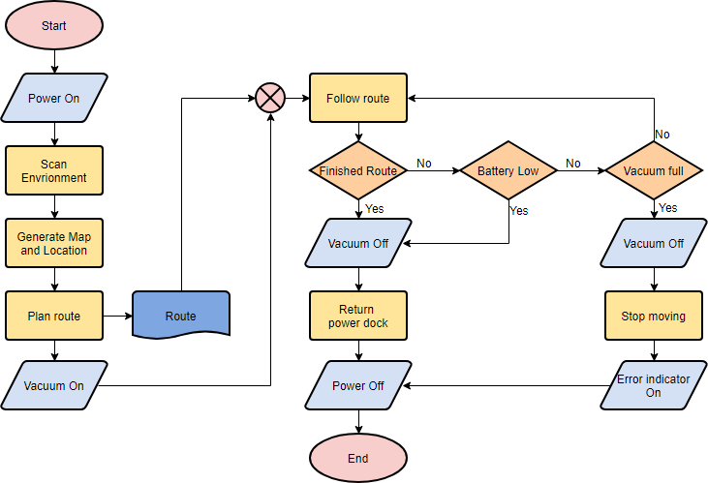
ছবিটি লক্ষ্য কর

Slide 4
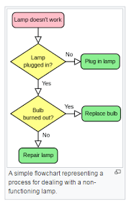
ছবিটি লক্ষ্য কর

Slide 5
আমাদের আজকের পাঠ-
Flowchart- প্রবাহ চিত্র

Slide 6
এই পাঠ শেষে শিক্ষার্থীরা…
১.Flowchart কি তা বলতে পারবে ;
২.Flowchart প্রকারভেদ বর্ণনা করতে পারবে ;
৩. Flowchart এর বৈশিষ্ঠ্য ও সুবিধা ব্যাখ্যা করতে পারবে;
৪. Flowchart এর মৌলিক ছাঁচ গুলি বিশ্লেষণ করতে পারবে।

Slide 7
প্রবাহচিত্র-(Flowchart)‌
যে চিত্রের মাধ্যমে কোন সিস্টেম বা প্রোগ্রাম কিভাবে কাজ করবে তার গতিধারা নির্দেশ করাকে ফ্লোচার্ট বা প্রবাহচিত্র বলা হয় । ফ্লোচার্ট হচ্ছে অ্যালগরিদমের চিত্ররুপ । অ্যালগরিদমের ধাপ চিত্র আকারে তুলে ধরাই ফ্লোচার্ট । ছোট ছোট প্রোগ্রামের ক্ষেত্রে এর প্রয়োজন হয়না কিন্তু বড় ধরনের প্রোগ্রামে অবশ্যই ফ্লোচার্ট অঙ্কন করতে হয় ।

Slide 8
প্রবাহচিত্র-(Flowchart) এর প্রকাভেদ-
ফ্লোচার্ট ২ প্রকার-
ক.সিস্টেম ফ্লোচার্ট
খ.প্রোগ্রাম ফ্লোচার্ট

Slide 9
সিস্টেম ফ্লোচার্ট
কোন সংস্থা বা সংগঠনের সকল কাজের ধারাবাহিকতা একটি চিত্রের মাধ্যমে পকাশ করলে তাকে সিস্টেম ফেলাচার্ট বলে । সিস্টেম ফ্লোচার্টে বিভিন্ন ধরনের প্রতীক চিহ্ন ব্যবহার করা হয় । যেমন-
প্রক্রিয়াকরণ
কোলেট বা সংযুক্তি
ডকুমেন্ট
মার্জ বা একত্রিকরণ
মার্জ বা একত্রিকরণ
প্রিপারেশন

Slide 10
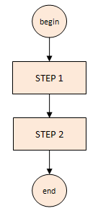
সিস্টেম ফ্লোচার্ট

Slide 11
প্রোগ্রাম ফ্লোচার্ট
একটি কম্পিউটার প্রোগ্রামের ধারাবাহিক কার্যাবলী একটি চিত্রের মাধ্যমে পকাশ করলে তাকে প্রোগ্রাম ফেলাচার্ট বলে ।প্রোগ্রাম ফ্লোচার্টে বিভিন্ন ধরনের প্রতীক চিহ্ন ব্যবহার করা হয় । যেমন-
শুরু বা শেষ
প্রক্রিয়াকরণ
সাবরুটিন
ইনপুট/আুটপুট
সংযোগ
সিদ্ধান্ত

Slide 12
প্রোগ্রাম ফ্লোচার্ট
প্রোগ্রাম শুরু
a ও b এর মান গ্রহণ
c=a+b নির্ণয়
C মান ছাপাই
প্রোগ্রাম শেষ

Slide 13
প্রবাহচিত্র-(Flowchart) এর সুবিধা-
সহজে প্রোগ্রামের উদ্দেশ্য বোঝা যায়।
প্রোগ্রামের ভুল নির্ণয়ে সহায়তা করে।
প্রোগ্রাম রচনায় সহায়তা করে।
প্রোগ্রাম পরিবর্তন এবং পরিবর্ধনে সহায়তা করে।
সহজে ও সংক্ষেপে জটিল প্রোগ্রাম লেখা যায়।

Slide 14
প্রবাহচিত্র-(Flowchart) এর বৈশিষ্ঠ-
সহজে পোগ্রমের উদ্দেশ্য বৃঝতে সহায়তা করে ।
প্রোগ্রাম লেখায় সহায়তা করে ।
প্রোগ্রাম পরিবর্তন ও পরিবর্ধনে সহায়তা করে ।
প্রোগ্র্রামের বুল নির্নয়ে সহায়তা করে ।
সহজে,সংক্ষেপে এবং স্বল্প সময়ে জটিল প্রোগ্রাম লেখা যায় ।

Slide 15
Flowchart এর মৌলিক ছাঁচ ৪ প্রকার-
সরল অনুক্রম
চক্রবর্ত বা লুপ
সিদ্ধান্ত বা নির্বাচন
লম্ফ বা জাম্প

Slide 16
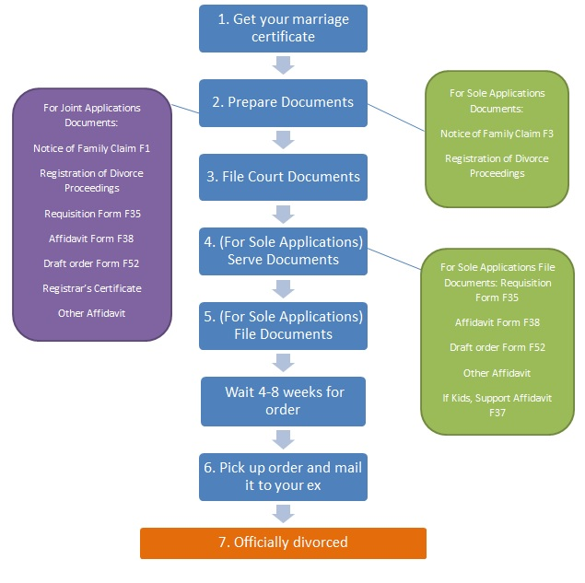
সরল প্রবাহচিত্র-(Flowchart) -
এ ধরনের গঠনে একটির পর একটি ধারাবাহিকভাবে নির্বাহ হয় । নির্দেশের ধারাবাহিকতা বা পর্যায় বিঘ্নিত হয়না । অর্থ্যাৎ প্রথম হতে শুরু হয় এবং এক এক করে নির্বাহ হয় ।

Slide 17
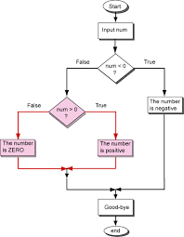
চক্রবর্ত বা লুপ প্রবাহচিত্র-(Flowchart) -
এ ধরনের গঠনে সাধারনত কোন কার্য একাধিকবার নির্বাহ করার জন্যব্যবহৃত হয় । প্রোগ্রাম নির্বাহ শর্তের উপর ভিত্তি করে লুপ বা পর্যায় নির্ধারিত হয় এবং নিদিৃষ্ঠ সংখ্যক পর প্রোগ্রাম সমাপ্ত হয ।

Slide 18
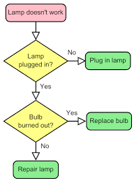
সিদ্ধান্ত বা নির্বাচন প্রবাহচিত্র-(Flowchart) -
এ ধরনের গঠনে প্রোগ্রাম সাধারনত একটি নিদিৃষ্ঠ মর্তের ভিত্তিতে বিভিন্নবাবে নির্বাহ হয় এবং প্রয়োজনীয় কাজ শেষ করে প্রোগ্রামের নির্বাহ সমাপ্ত হয় ।

Slide 19
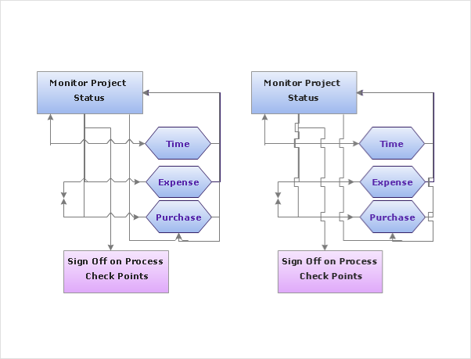
লম্প বা জাম্প প্রবাহচিত্র-(Flowchart) -
সরল অনুক্রমের পরিবর্তনের জন্য জাম্প ব্যবহার করা হয় । প্রোগ্রাম অনেক সময় পরিবর্তনের প্রয়োজনে কয়েকটি নির্দেশ বাদ দিয়ে সামনে বা পিছনে নিদিৃষ্ঠ কোন নির্দেশে যাওয়ার জন্য এই ছাঁচ ব্যবহার করা হয় ।

Slide 20
একক কাজ
ফ্লোচার্ট কি?
ফ্লোচার্ট কত প্রকার ও কি কি ?

Slide 21
দলীয় কাজ
ক. দল
ফ্লোচার্ট এর সুবিধা গুলি বল।
খ.দল
ফ্লোচার্ট এর বৈশিষ্ঠ্য গুলি বল?

Slide 22
বাড়ীর কাজ
১. ফ্লোচার্ট এর মৌলিক ছাঁচ গুলি বাড়ি থেকে লিখে আনবে ।

Slide 23
সবাইকে ধন্যবাদ

